Slide 1

Communications II
Digital Communications

Slide 2
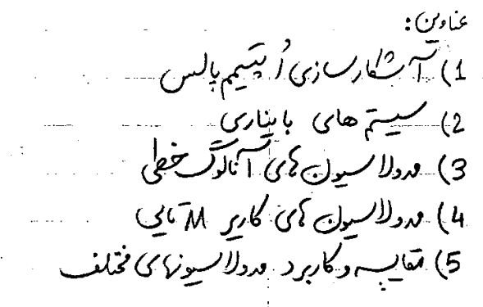
مدولاسیون های کریر دیجیتال

Slide 3
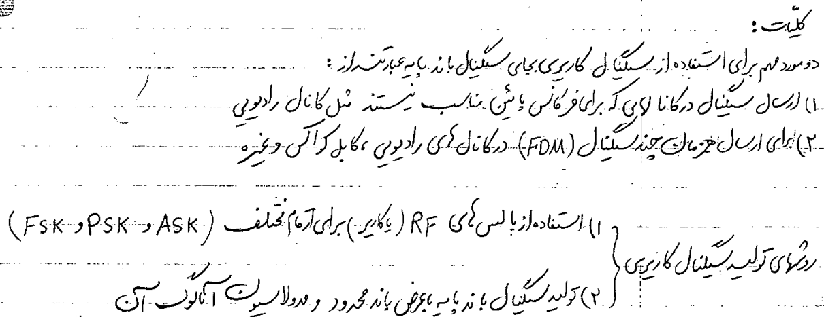
مدولاسیون های کریر دیجیتال

Slide 4
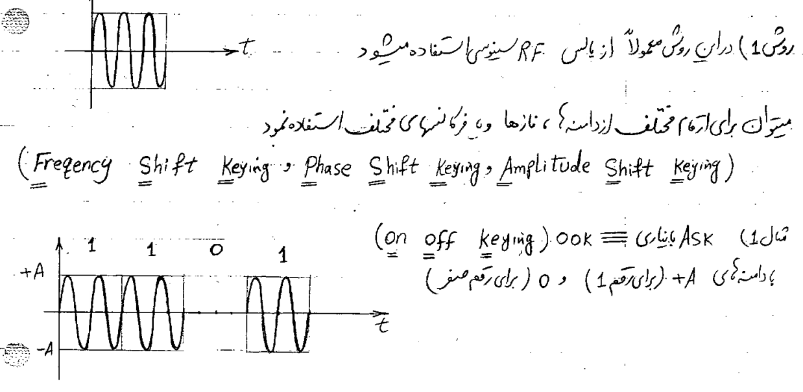
مدولاسیون های کریر دیجیتال

Slide 5
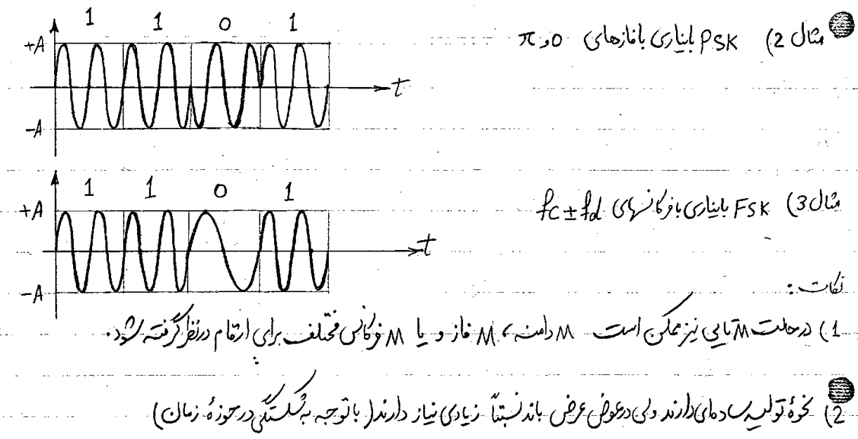
مدولاسیون های کریر دیجیتال

Slide 6
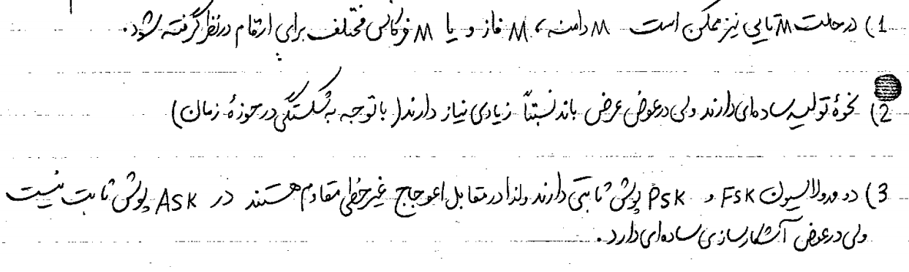
مدولاسیون های کریر دیجیتال

Slide 7
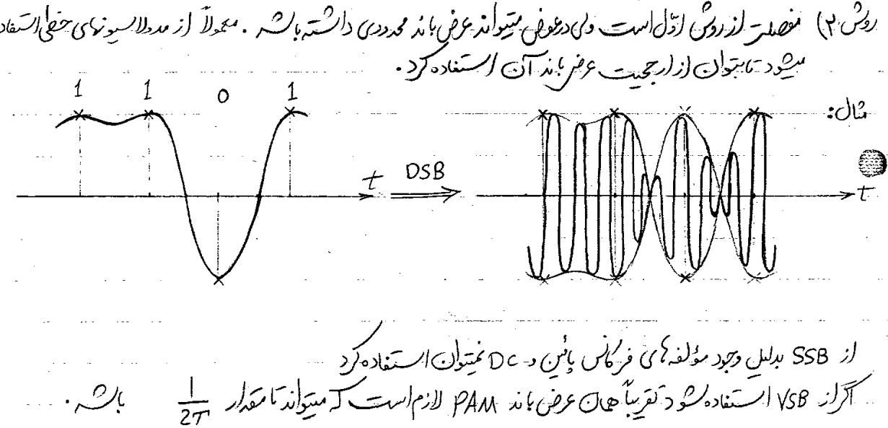
مدولاسیون های کریر دیجیتال

Slide 8
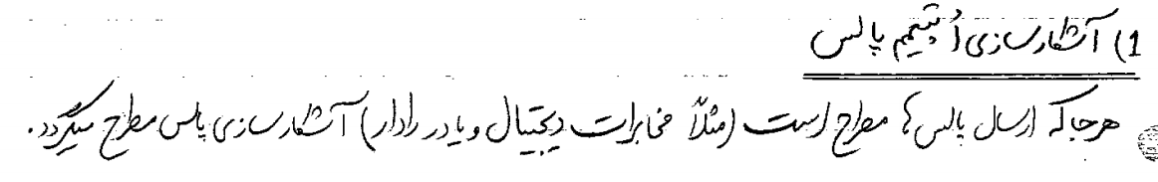
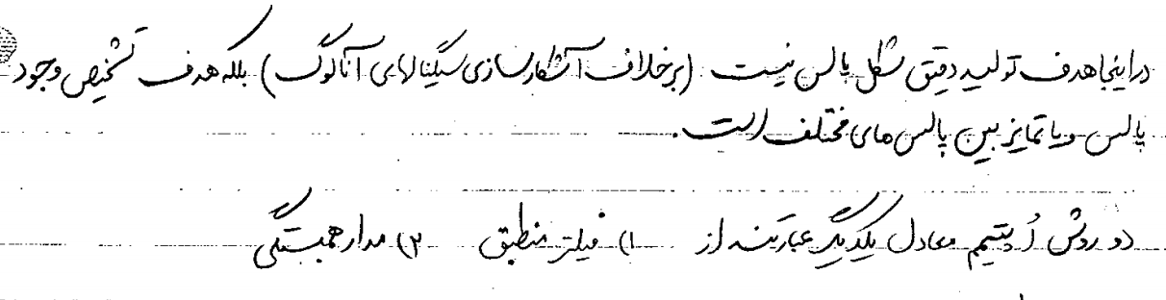
مدولاسیون های کریر دیجیتال

Slide 9
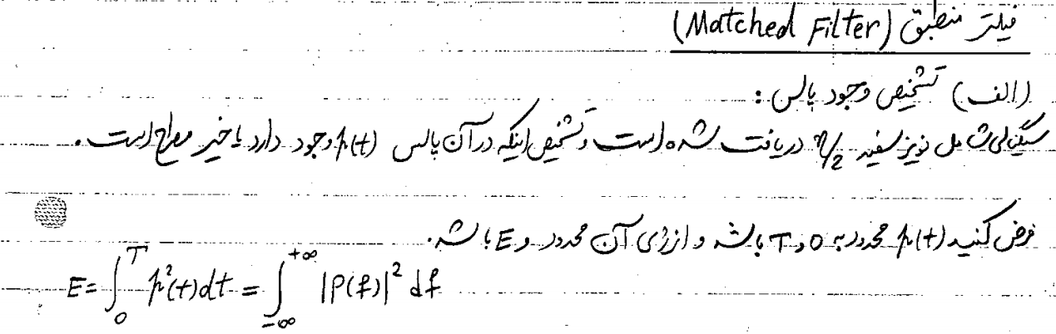
مدولاسیون های کریر دیجیتال

Slide 10
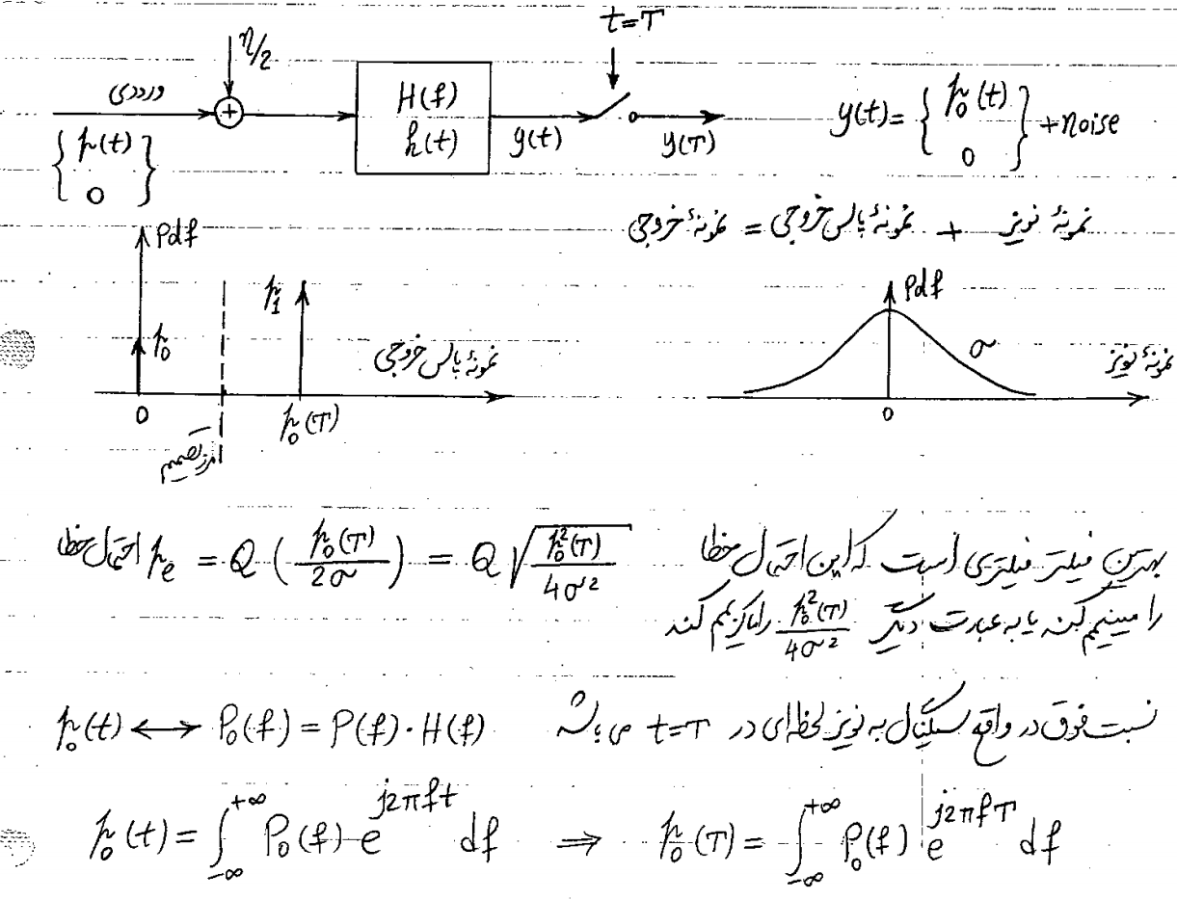
مدولاسیون های کریر دیجیتال

Slide 11
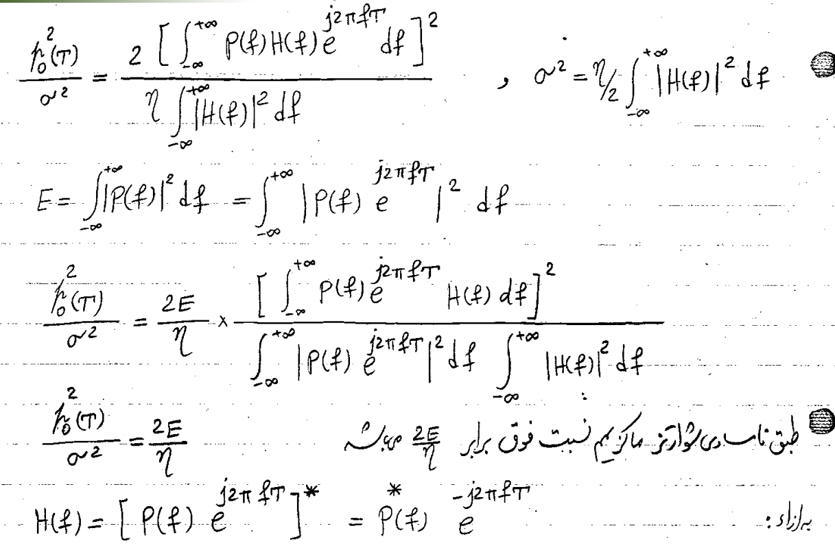
مدولاسیون های کریر دیجیتال

Slide 12
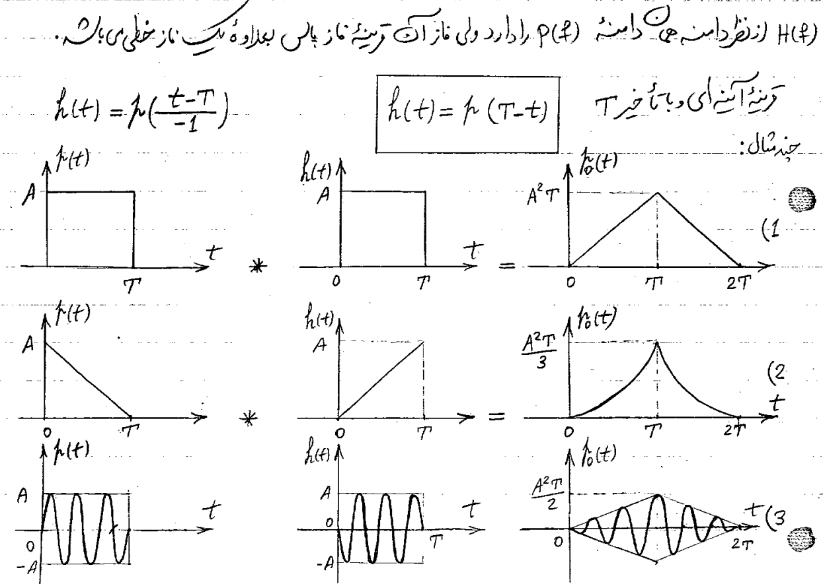
مدولاسیون های کریر دیجیتال

Slide 13
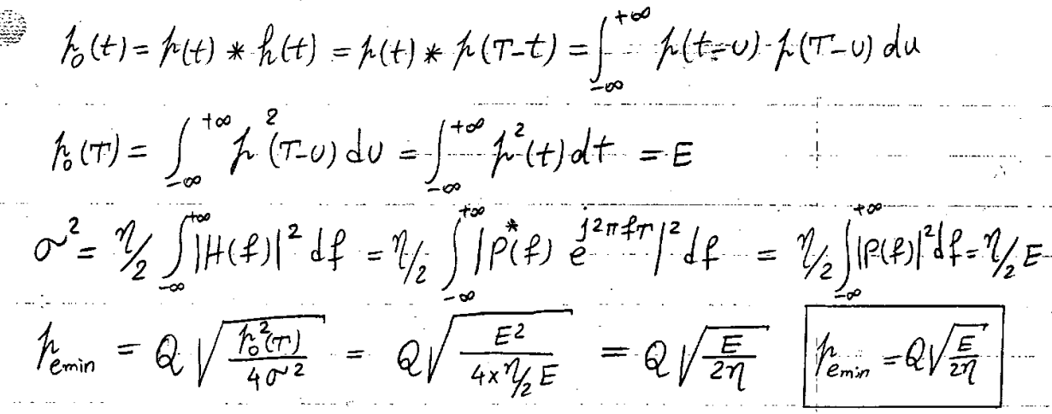
مدولاسیون های کریر دیجیتال

Slide 14
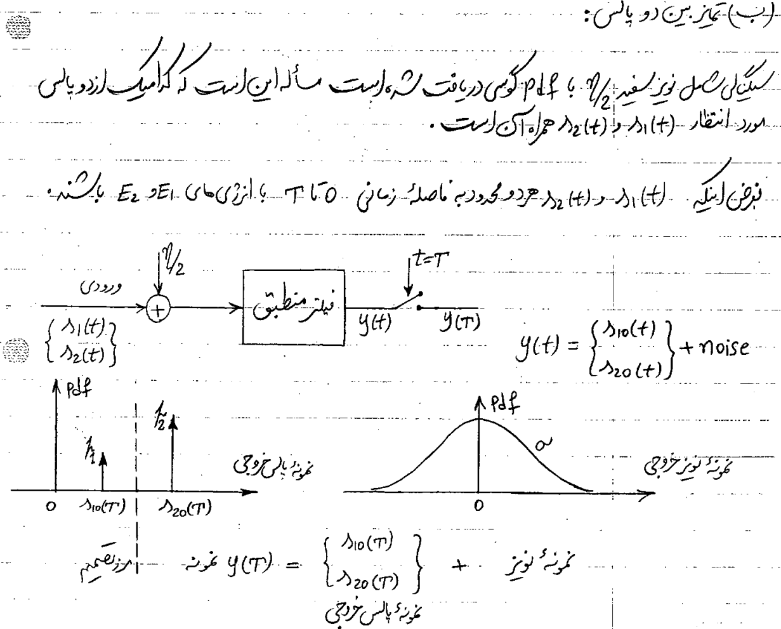
مدولاسیون های کریر دیجیتال

Slide 15
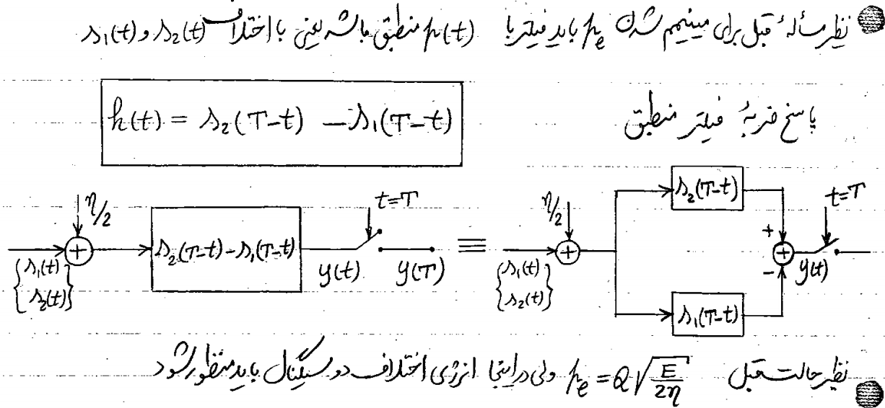
مدولاسیون های کریر دیجیتال

Slide 16
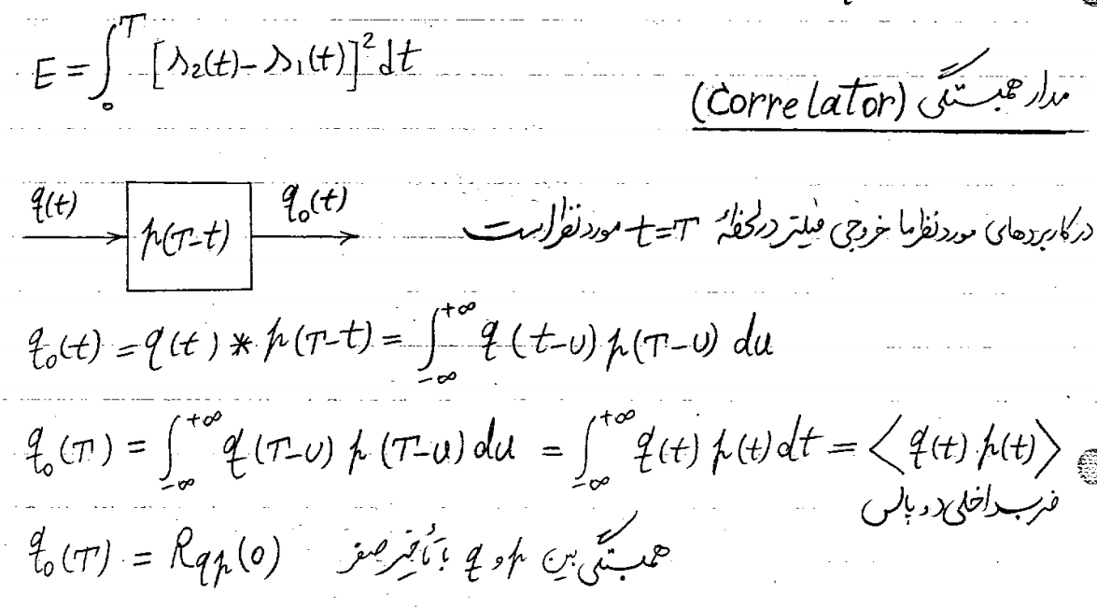
مدولاسیون های کریر دیجیتال

Slide 17
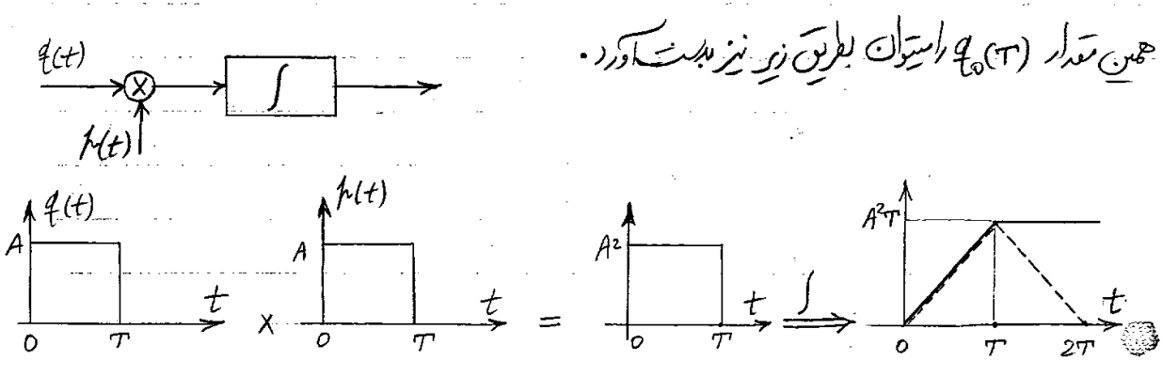
مدولاسیون های کریر دیجیتال

Slide 18
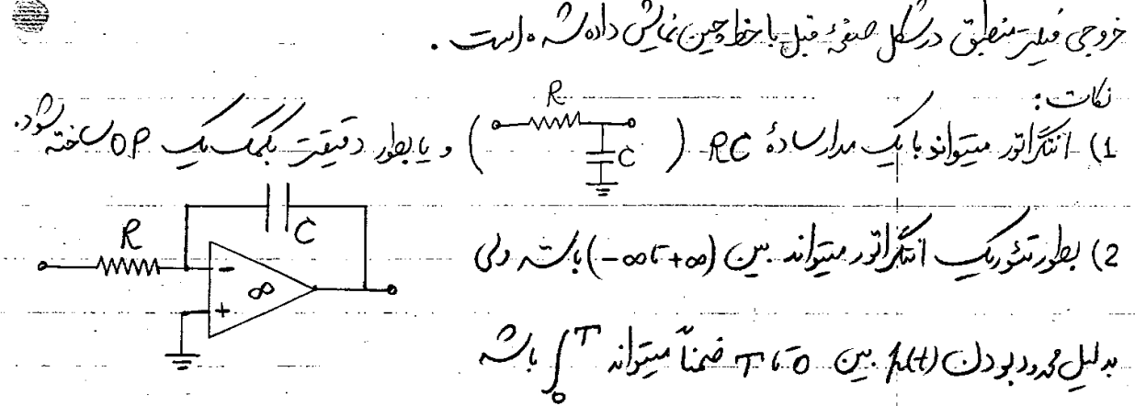
مدولاسیون های کریر دیجیتال

Slide 19
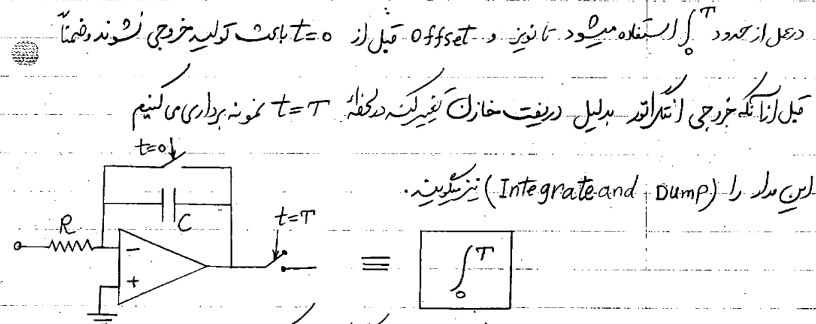
مدولاسیون های کریر دیجیتال

Slide 20
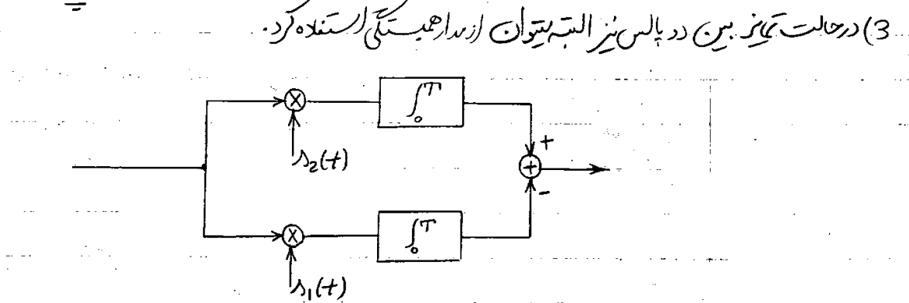
مدولاسیون های کریر دیجیتال

Slide 21
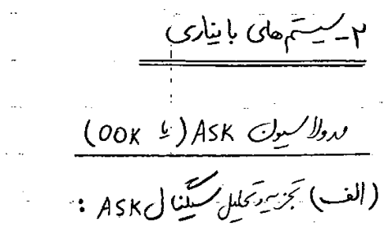
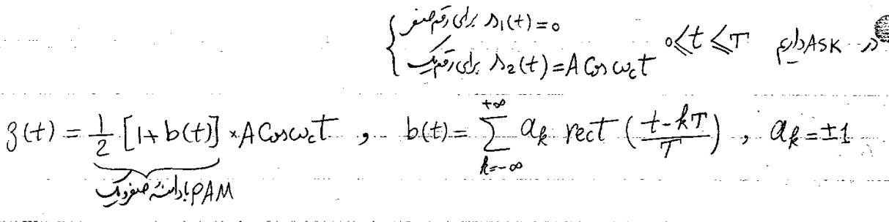
مدولاسیون های کریر دیجیتال

Slide 22
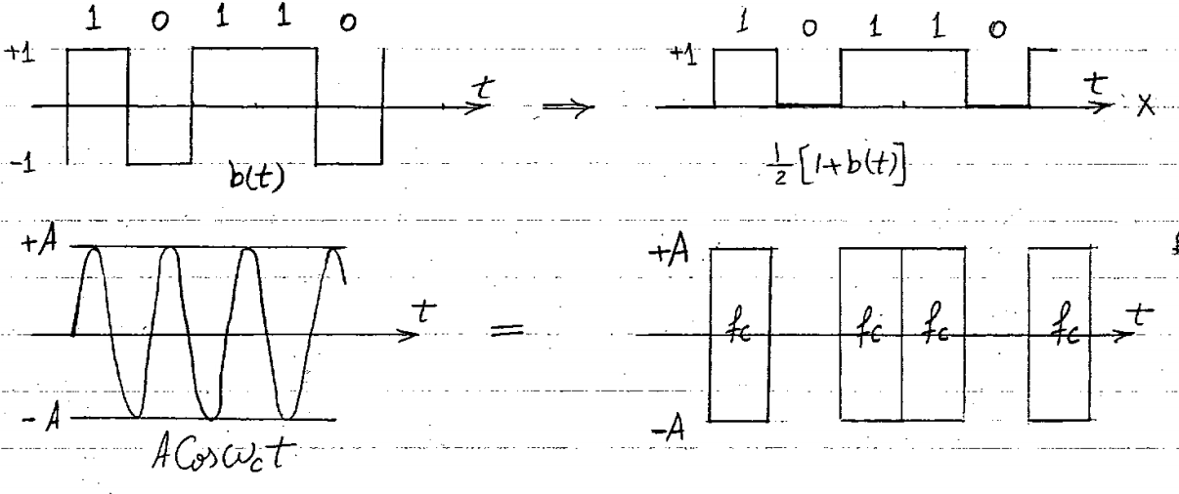
مدولاسیون های کریر دیجیتال

Slide 23
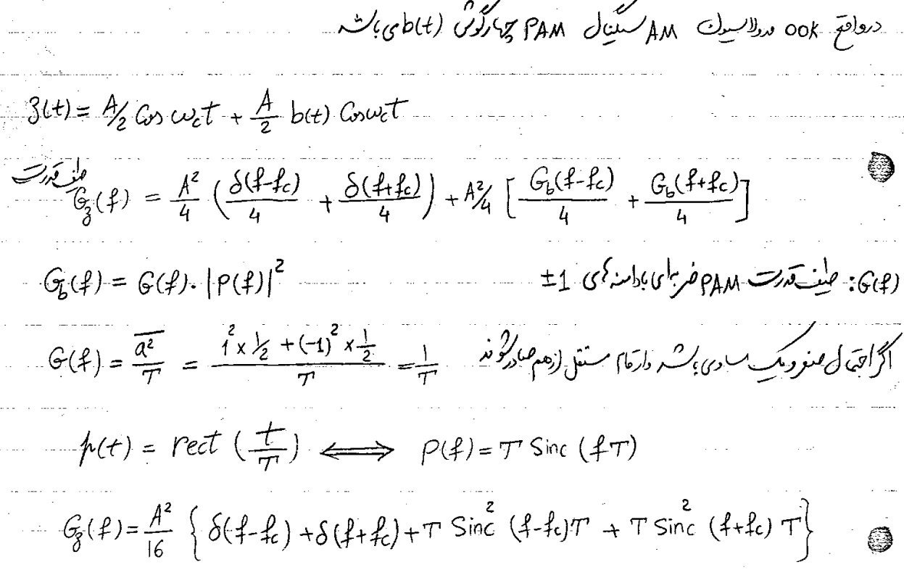
مدولاسیون های کریر دیجیتال

Slide 24
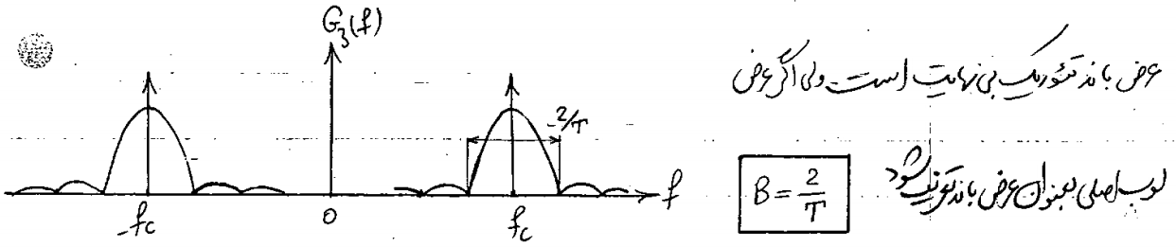
مدولاسیون های کریر دیجیتال

Slide 25
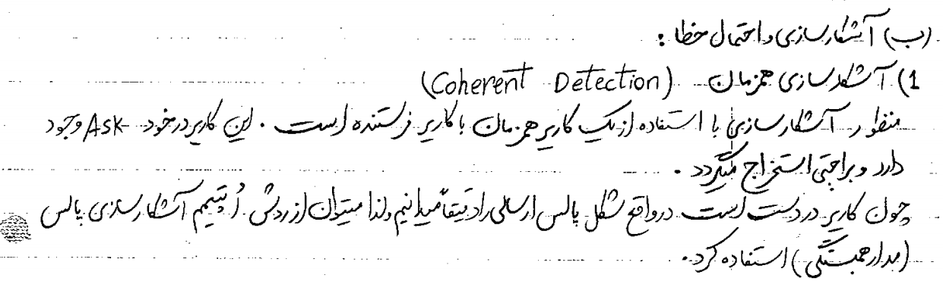
مدولاسیون های کریر دیجیتال

Slide 26
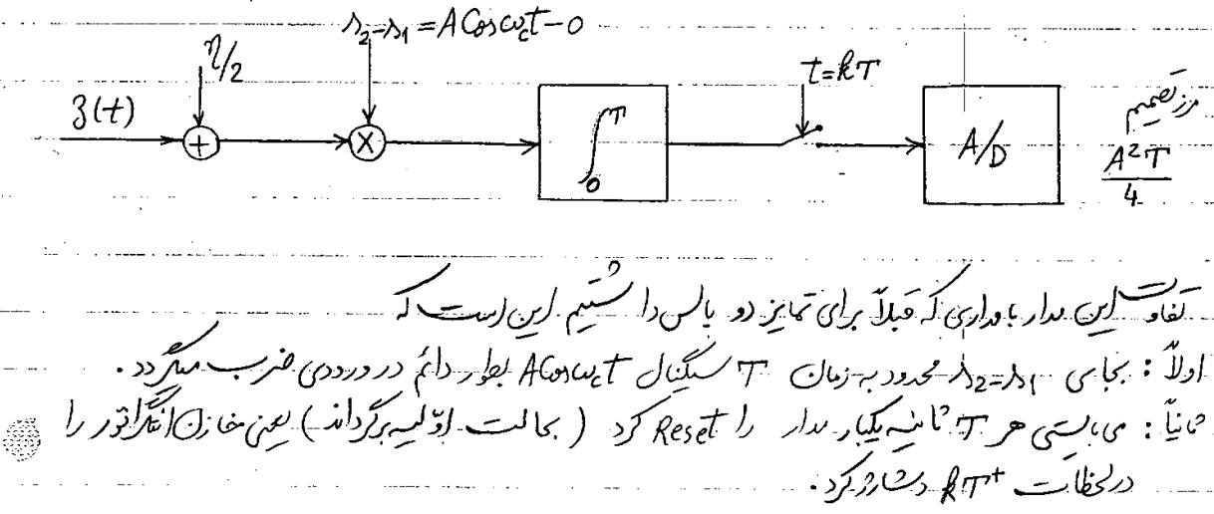
مدولاسیون های کریر دیجیتال

Slide 27
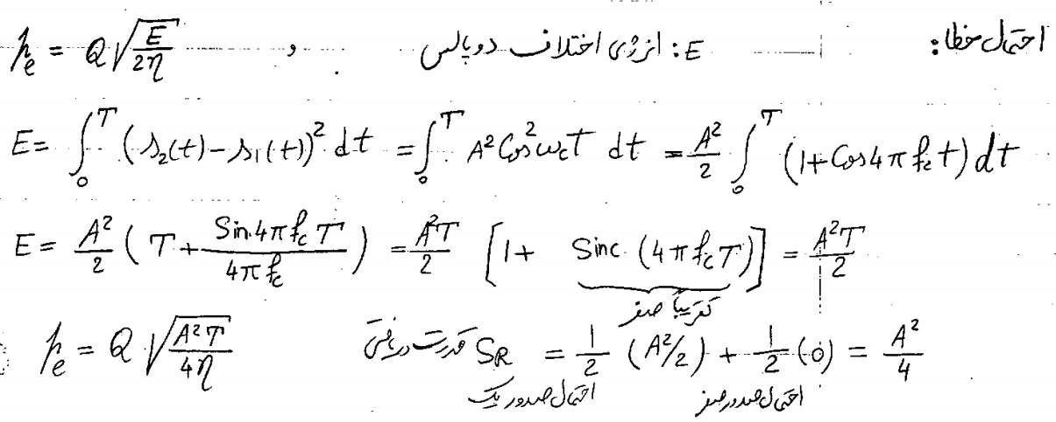
مدولاسیون های کریر دیجیتال

Slide 28
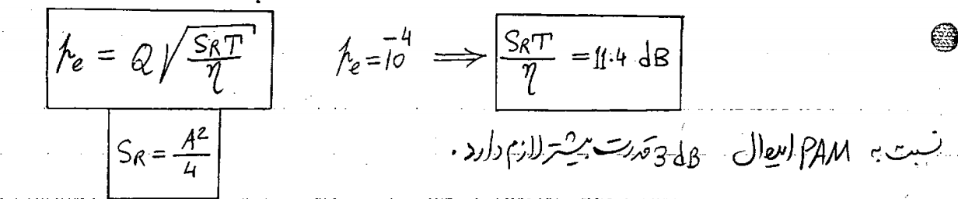
مدولاسیون های کریر دیجیتال

Slide 29
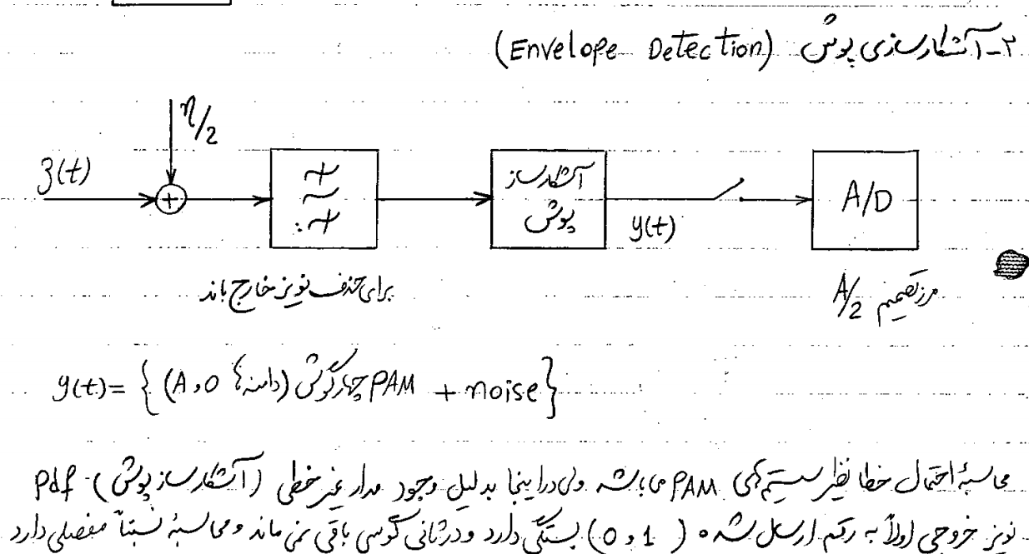
مدولاسیون های کریر دیجیتال

Slide 30
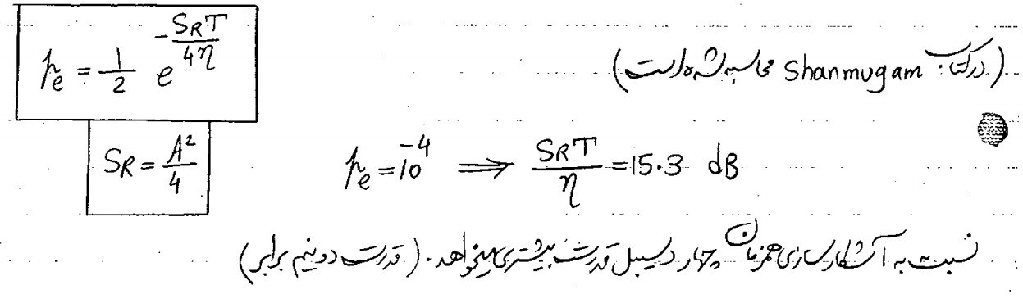
مدولاسیون های کریر دیجیتال

Slide 31
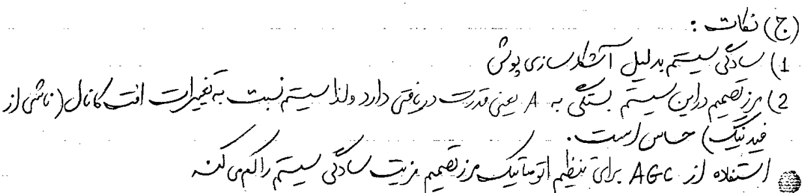
مدولاسیون های کریر دیجیتال

Slide 32
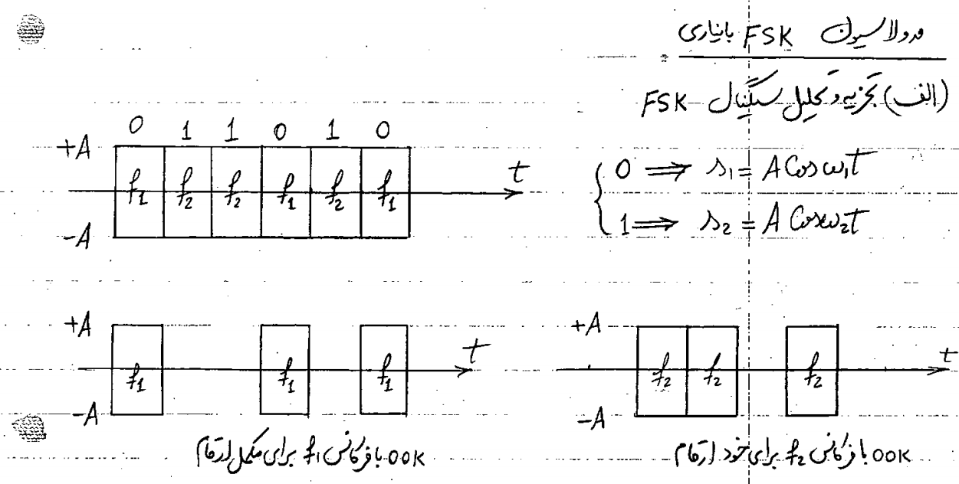
مدولاسیون های کریر دیجیتال

Slide 33
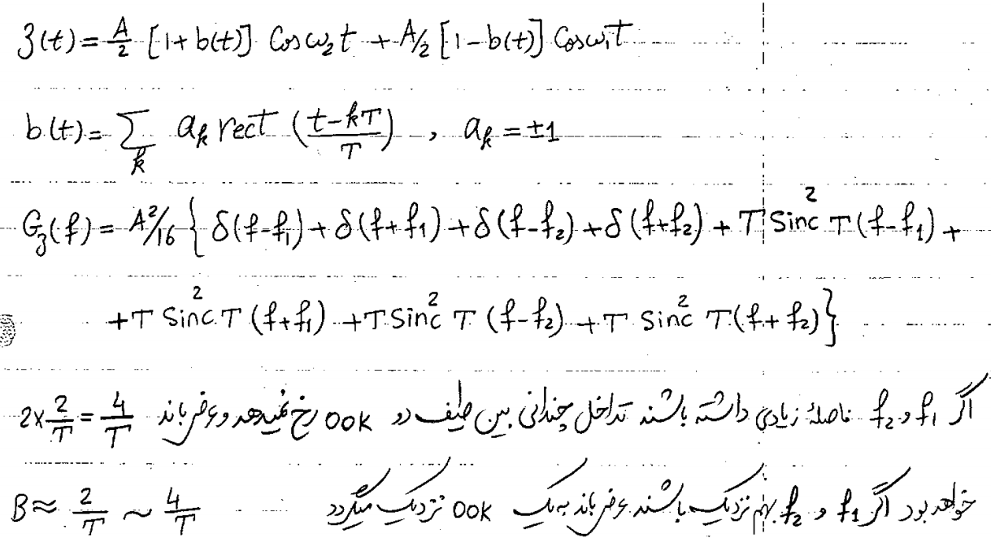
مدولاسیون های کریر دیجیتال

Slide 34
مدولاسیون های کریر دیجیتال

Slide 35
مدولاسیون های کریر دیجیتال

